Slide 1
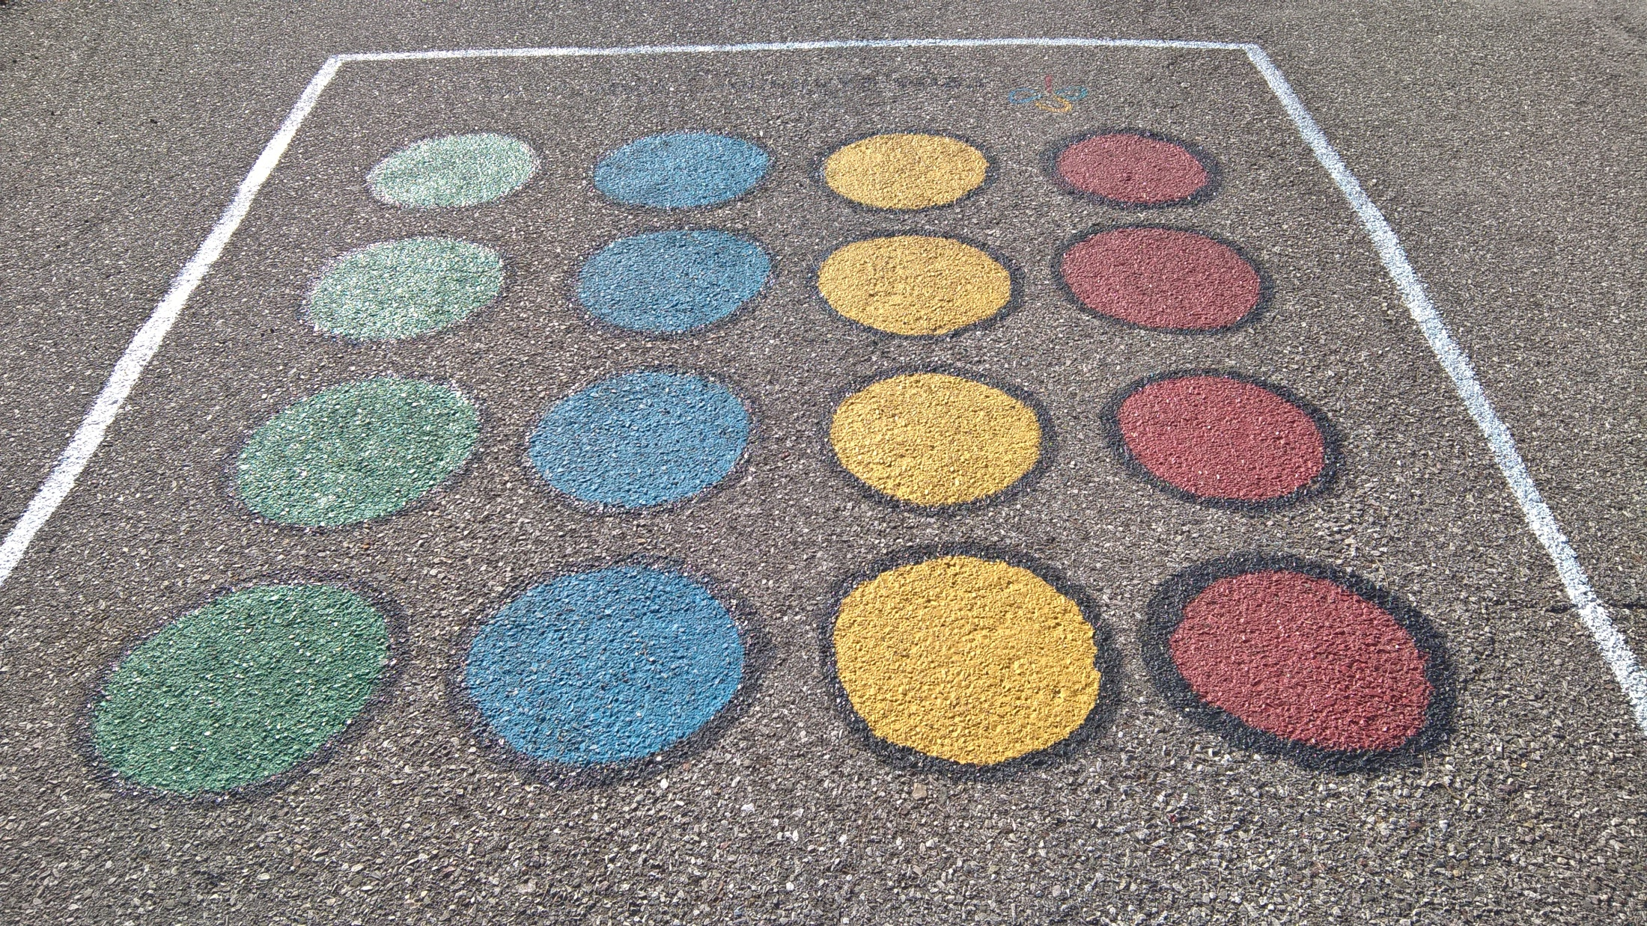
ΠΑΡΚΟ ΕΚΠΑΙΔΕΥΤΙΚΩΝ ΔΡΑΣΕΩΝ ΠΛΑΖ ΑΓΥΙΑΣ ΔΗΜΟΥ ΠΑΤΡΕΩΝ
ΑΝΤΙΔΗΜΑΡΧΙΑ ΠΑΙΔΕΙΑΣ & ΑΘΛΗΤΙΣΜΟΥ
ΔΙΕΥΘΥΝΣΗ ΠΑΙΔΕΙΑΣ ΔΙΑ ΒΙΟΥ ΜΑΘΗΣΗΣ & ΚΟΙΝΩΝΙΚΗΣ ΠΡΟΣΤΑΣΙΑΣ
ΤΜΗΜΑ ΣΧΟΛΕΙΩΝ

Slide 2
ΑξονεΣ ΠροτεραιΟτηταΣ ΠΑρκου ΕκπαιδευτικΩν ΔρΑσεων
Πάρκο Εκπαιδευτικών Δράσεων
ΑΠΕΥΘΥΝΕΤΑΙ σε….
ΣΧΟΛΕΙΑ Α’ΒΘΜΙΑΣ & Β΄ΘΜΙΑΣ ΕΚΠΑΙΔΕΥΣΗΣ
-ΔΙΑΦΟΡΟΥΣ ΦΟΡΕΙΣ
ΤΗΣ ΠΟΛΗΣ
ΠΟΛΙΤΙΣΤΙΚΟΥΣ
ΑΘΛΗΤΙΚΟΥΣ
ΣΥΛΛΟΓΟΥΣ ΚΟΙΝΩΝΙΚΗΣ ΠΑΡΕΜΒΑΣΗΣ
-
ΔΗΜΟΤΕΣ
ΝΗΠΙΑΓΩΓΕΙΑ
ΔΗΜΟΤΙΚΑ
ΓΥΜΝΑΣΙΑ- ΛΥΚΕΙΑ
ΕΙΔΙΚΑ ΣΧΟΛΕΙΑ

Slide 3
μαζι μασ ειναι
ΣΥΝΕΡΓΑΤΕΣ
ΥΠΗΡΕΣΙΕΣ ΤΟΥ ΔΗΜΟΥ
Κ.Ο.ΔΗ.Π.
ΔΗΠΕΘΕ
ΠΟΛΙΤΙΣΤΙΚΟΣ ΟΡΓΑΝΙΣΜΟΣ
ΚΟΙΝΟΦΕΛΗΣ ΕΠΙΧΕΙΡΗΣΗ -ΚΑΡΝΑΒΑΛΙ
ΕΣΥΝ
ΠΑΝΕΛΛΑΔΙΚΗ ΦΙΛΟΖΩΪΚΗ & ΠΕΡΙΒΑΛΛΟΝΤΙΚΗ ΟΜΟΣΠΟΝΔΙΑ
ΕΡΥΘΡΟΣ ΣΤΑΥΡΟΣ
ΑΘΛΗΤΙΚΟΙ & ΠΟΛΙΤΙΣΤΙΚΟΙ ΣΥΛΛΟΓΟΙ
ΕΘΕΛΟΝΤΙΚΕΣ ΟΡΓΑΝΩΣΕΙΣ
ΠΑΝΕΠΙΣΤΗΜΙΟ ΠΑΤΡΩΝ
ΣΩΜΑ ΕΛΛΗΝΙΚΟΥ ΟΔΗΓΙΣΜΟΥ
ΔΗΜΟΤΕΣ -ΕΘΕΛΟΝΤΕΣ

Slide 4
ΕΚΠΑΙΔΕΥΤΙΚΕΣ ΔΡΑΣΕΙΣ
ΓΙΑ ΣΧΟΛΕΙΑ Α’ΒΘΜΙΑΣ & Β΄ΘΜΙΑΣ ΕΚΠΑΙΔΕΥΣΗΣ
ΑΝΟΙΧΤΟΥ ΧΩΡΟΥ
ΑΘΛΗΤΙΣΜΟΣ Συμμετοχή σε αθλοπαιδιές, γνωριμία με αθλήματα
ΠΕΡΙΒΑΛΛΟΝΤΙΚΗ ΑΓΩΓΗ Κομποστοποίηση, πρόγραμμα καλλιέργειας και φροντίδα κήπου με τίτλο «Λάχανα & Χάχανα»
ΚΛΕΙΣΤΟΥ ΧΩΡΟΥ
ΠΡΩΤΕΣ ΒΟΗΘΕΙΕΣ Μαθήματα Πρώτων Βοηθειών
ΔΙΑΤΡΟΦΗ Ενημέρωση για τα οφέλη της σωστής διατροφής με τίτλο «τρώω υγιεινά»
ΠΡΟΛΗΨΗ ΑΠΟ ΕΞΑΡΤΗΣΕΙΣ Πρόγραμμα αγωγής υγείας
ΘΕΑΤΡΙΚΗ ΑΓΩΓΗ Εκπαιδευτικό πρόγραμμα πολιτιστικού χαρακτήρα με τίτλο « οι δρόμοι της Θάλασσας»
ΦΙΛΟΖΩΪΑ Πρόγραμμα ενημέρωσης και ευαισθητοποίησης
ΣΥΝΑΙΣΘΗΜΑΤΙΚΗ ΑΓΩΓΗ Διαχείριση Συναισθημάτων Ε! ΣΥΝομιλώ
Notes:
Πρόκειται για παρουσίαση των προγραμμάτων δράσεων του Πάρκου για τη σχολική χρονιά 2018-2019.
Οι μαθητές επισκέπτονται το Πάρκο στα πλαίσια των σχολικών περιπάτων όπου τους δίνεται η ευκαιρία σε χώρο καθαρό, φυλασσόμενο και οργανωμένο να συμμετέχουν σε πλήθος δραστηριοτήτων που προάγουν τη γνώση, την ευαισθησία και την κοινωνικοποίηση, αξιοποιώντας δημιουργικά και ψυχαγωγικά τον ελεύθερο από τα μαθήματα χρόνο τους.

Slide 5
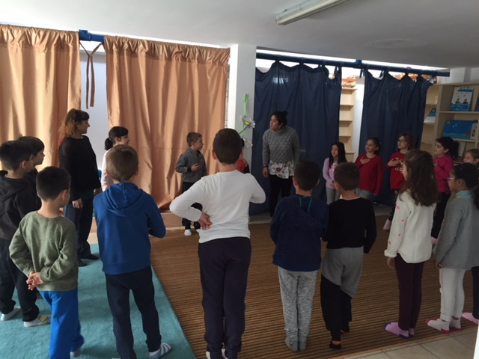
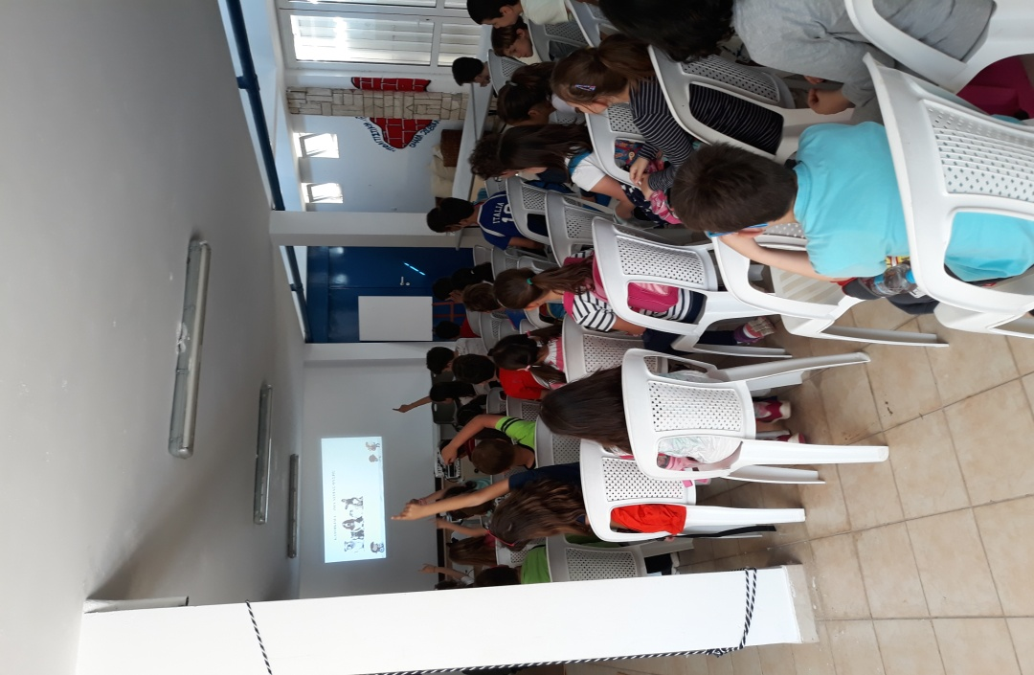
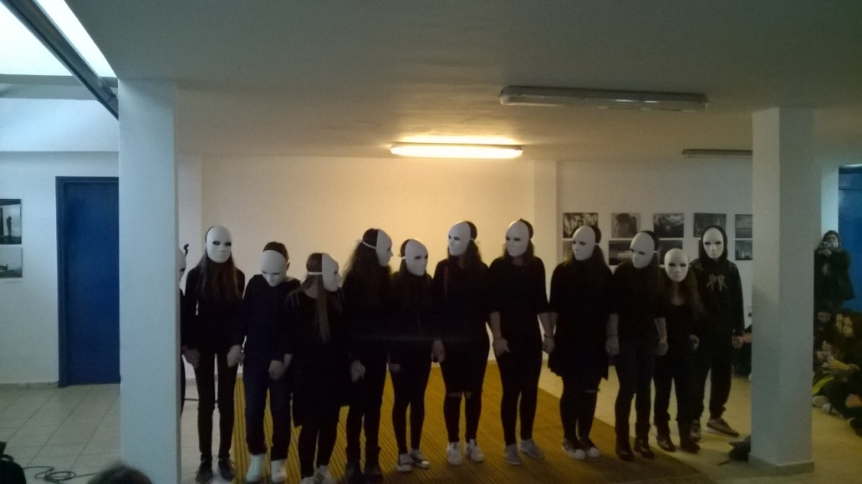
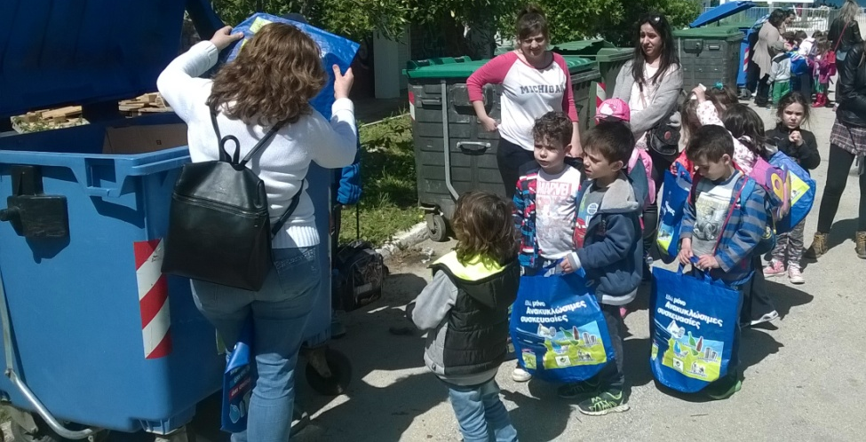
ΔΡΑΣΕΙΣ ΣΧΟΛΕΙων
ΦΙΛΟΖΩΙΑ
ΘΕΑΤΡΙΚΗ ΑΓΩΓΗ
ΑΝΑΚΥΚΛΩΣΗ
ΘΕΑΤΡΙΚΗ ΠΑΡΑΣΤΑΣΗ
ΦΙΛΟΖΩΙΑ
Notes:
Μαθητες μας επισκεφθηκαν Σεπτ-Οκτ 2018

Slide 6
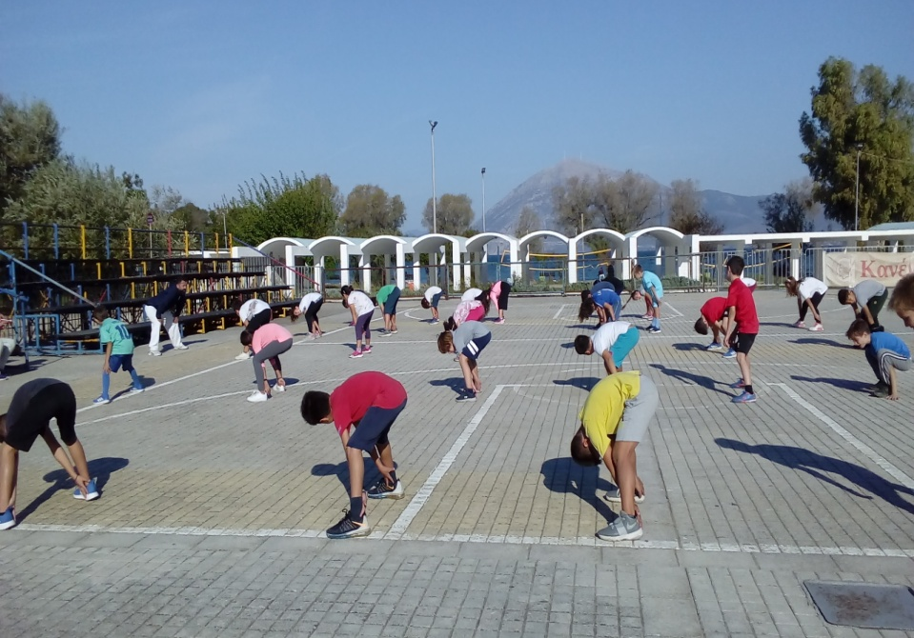
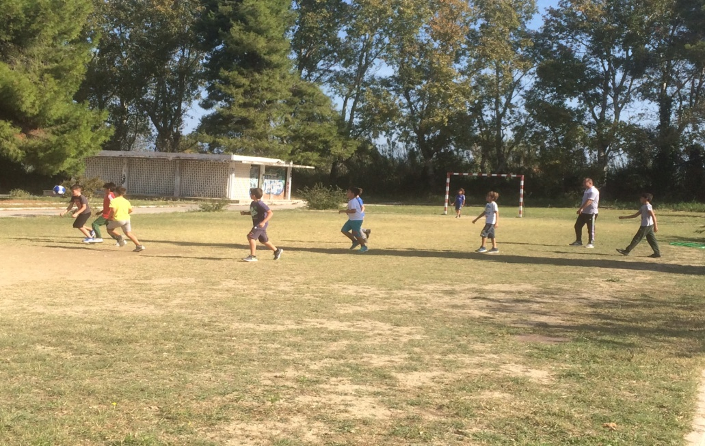
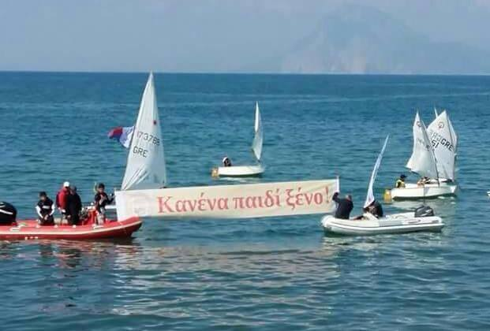
Δρασεισ σχολειων
TAE KWO DO
ΠΟΔΟΣΦΑΙΡΟ
ΙΣΤΙΟΠΛΟϊΑ
Notes:
ΔΡΑΣΕΙΣ ΑΘΛΗΤΙΚΟΥ ΧΑΡΑΚΤΗΡΑ (αθλοπαιδιές , TAE KWO DO, τοξοβολία)

Slide 7
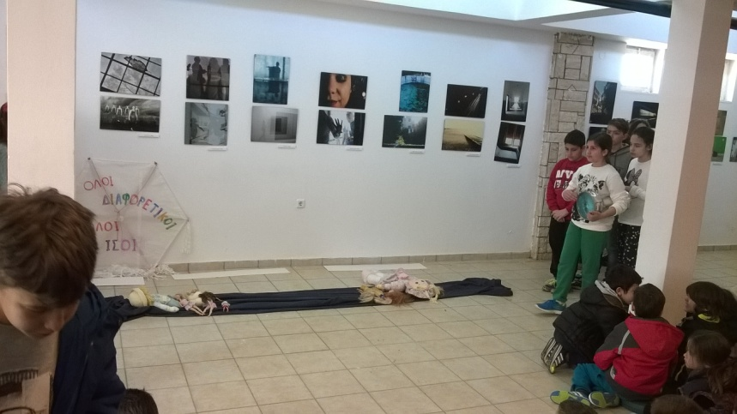
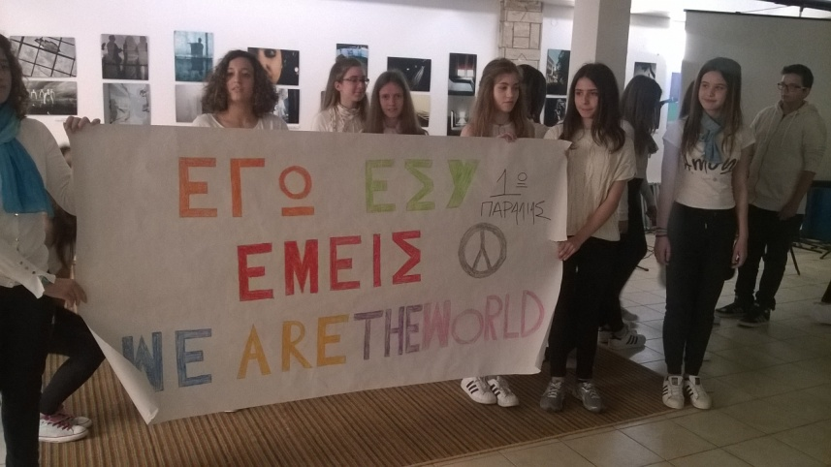
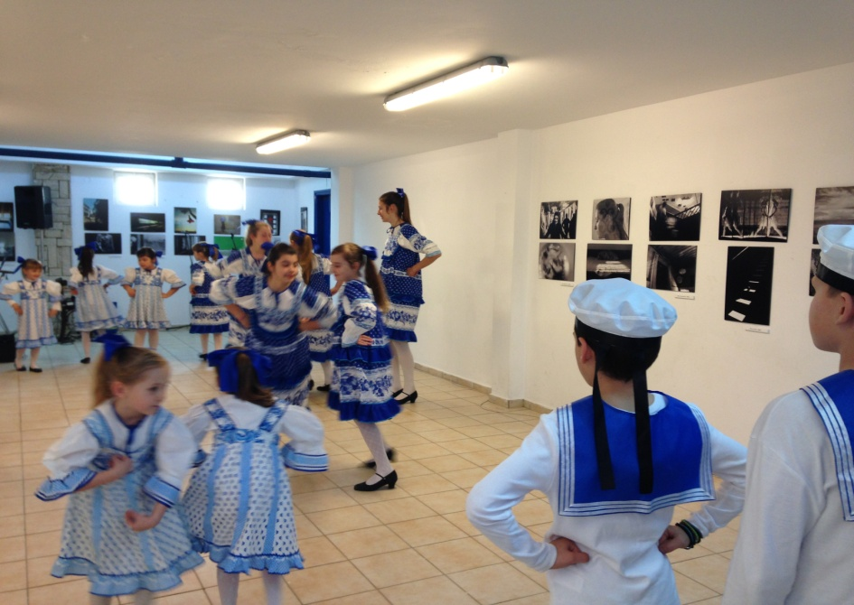
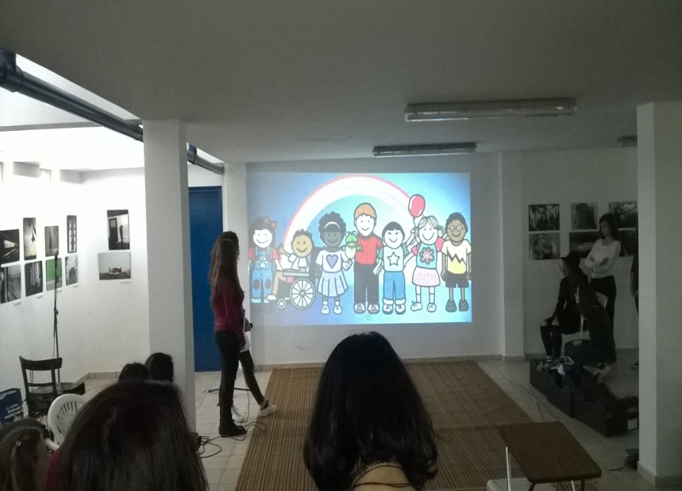
Δρασεισ
ΑΝΤΙΡΑΤΣΙΣΤΙΚΗΣ ΕΒΔΟΜΑΔΑΣ
ΠΑΡΟΥΣΙΑΣΗ ΜΑΘΗΤΙΚΩΝ ΕΡΓΩΝ
ΕΚΘΕΣΗ ΦΩΤΟΓΡΑΦΙΑΣ
ΕΡΓΑΖΟΜΕΝΩΝ ΟΤΕ
ΧΟΡΕΥΤΙΚΗ ΕΚΔΗΛΩΣΗ
ΡΩΣΙΚΗΣ ΚΟΙΝΟΤΗΤΑΣ
ΠΑΡΟΥΣΙΑΣΗ ΜΑΘΗΤΙΚΩΝ ΕΡΓΩΝ

Slide 8
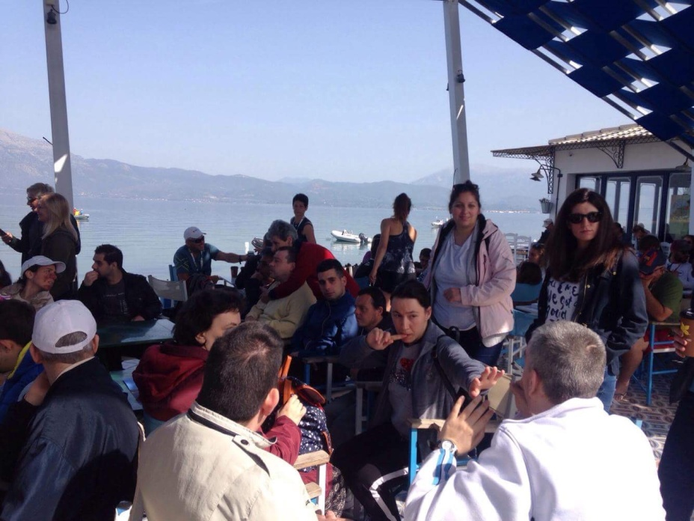
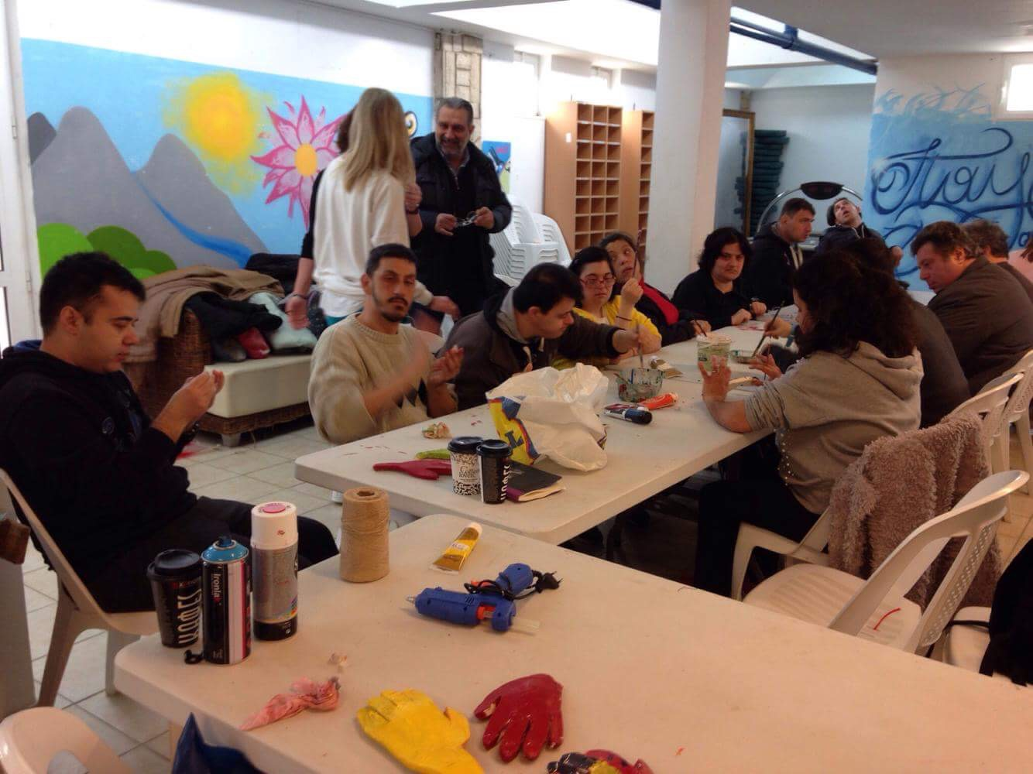
Δρασεισ με συλλογουσ αμεα κομαιθω, κδαπ, μεριμνα

Slide 9
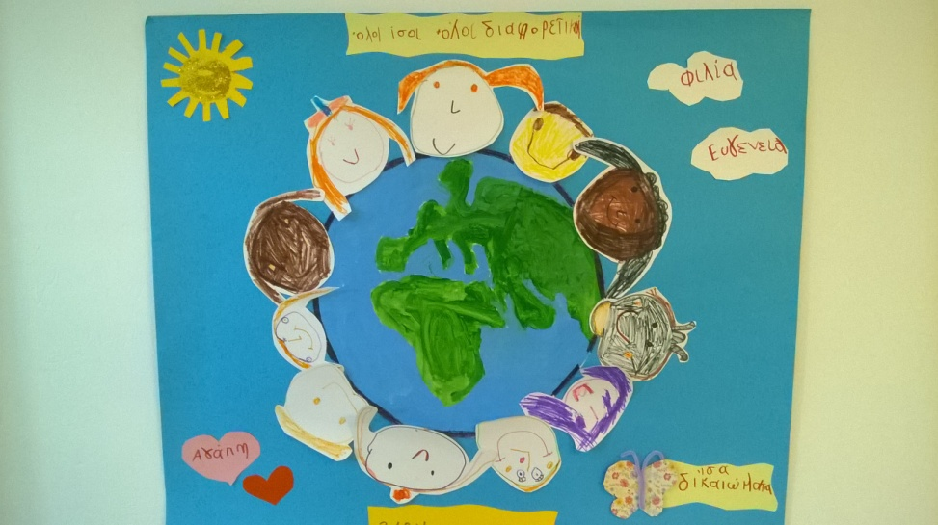
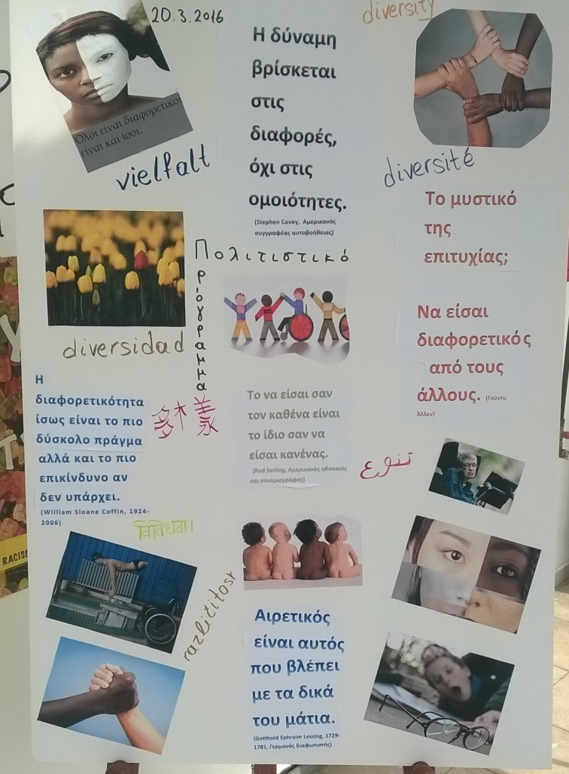
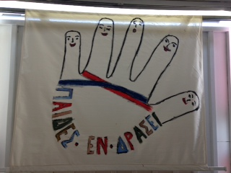
Εικαστικεσ δρασΤΗΡΙΟΤΗΤΕΣ

Slide 10
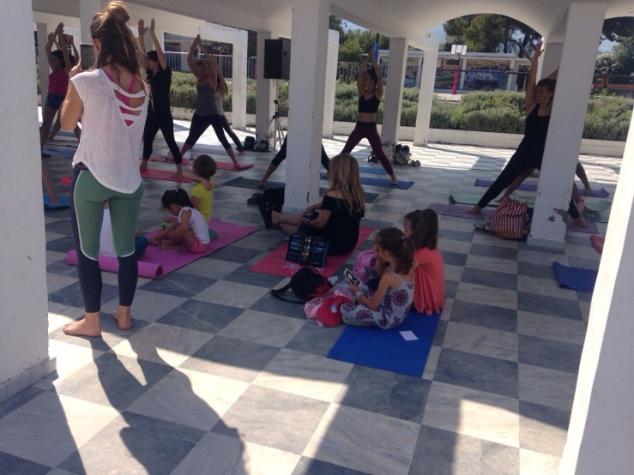
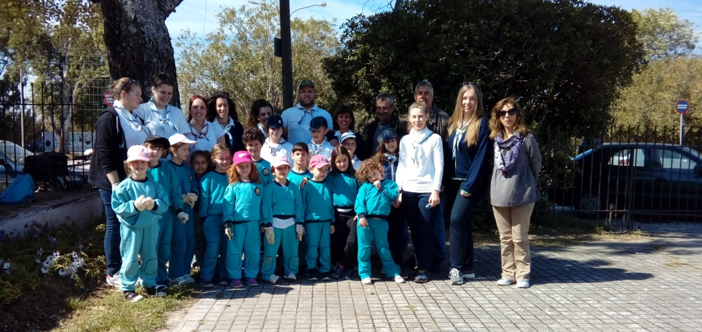
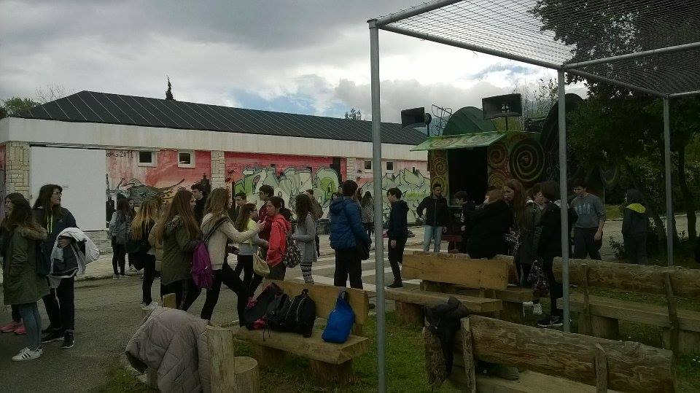
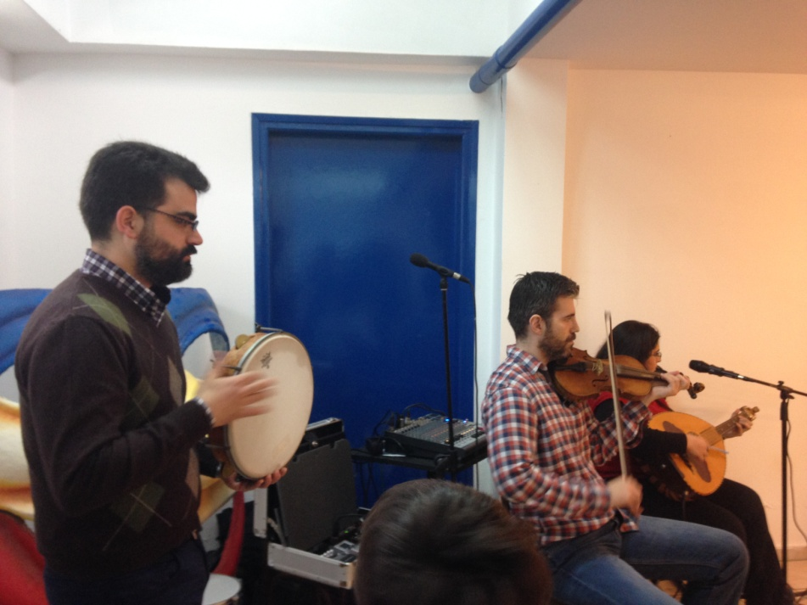
ΑΛΛΕΣ ΔΡΑΣΕΙΣ με συλλογουσ

Slide 11
ΕΡΧΟΝΤΑΙ…
Πρόγραμμα ευαισθητοποίησης για την προστασία του θαλάσσιου περιβάλλοντος
Παράκτιοι Μεσογειακοί και Εθελοντισμός
ΑΜΕΑ:Κίνηση και Θεατρική Αγωγή
Μαθητικό Φεστιβάλ
Μειλίχια: Πολιτιστικές Εκδηλώσεις του Συλλόγου Αγυιάς
Τουρνουά Αθλητικών Δραστηριοτήτων
Εργαστήρι Μάσκας
Καλλιέργεια παρτεριών στην Πλαζ

Slide 12
οραμα
Παρκου Εκπαιδευτικων Δρασεων
‘Ενα ζωντανό κύτταρο δημιουργίας & δράσης

